Slide 1
Trie树 & AC自动机
杜君

Slide 2
问题引入
对于包含m个长度不超过n的单词组成的字典库，给定任意一个单词，判断其是否为字典库中某个单词或者单词的前缀
朴素算法：
O(mn)
Trie树:
O(n)

Slide 3
Trie树
一棵树，用来存储字典信息中所有字符串的信息，每个结点根据构成单词的字母种类不同，分成多个叉
优点:时间 O(n)
缺点:空间 O(mn)
字典中包含的字符串：
S
SHE
HE
HI
S
H
H
E
I
E

Slide 4







字典树的构建
依次插入单词：
S
SHE
HE
HI
S
H
H
E
I
E

Slide 5
字典树查找
查找：SHE 和 HIS
SHE yes！
HIS no！
S
H
H
E
I
E

Slide 6
字典树代码
struct TNode
{
int cnt;
TNode *next[26];
TNode()
{
cnt = 0;
for(int i = 0; i < 26; i++)
next[i] = NULL;
}
};

Slide 7
字典树代码
struct Trie
{
TNode *root;
void Init(){
root = new TNode();
return;
}
}
void Insert(const char *s,int val)
{
TNode *p = root;
int len = strlen(s);
for(int i = 0; i < len; i++)
{
if(p->next[s[i]-'a']==NULL)
p->next[s[i]-'a'] = new TNode();
p = p->next[s[i]-'a'];
}
p->cnt = val;
}

Slide 8
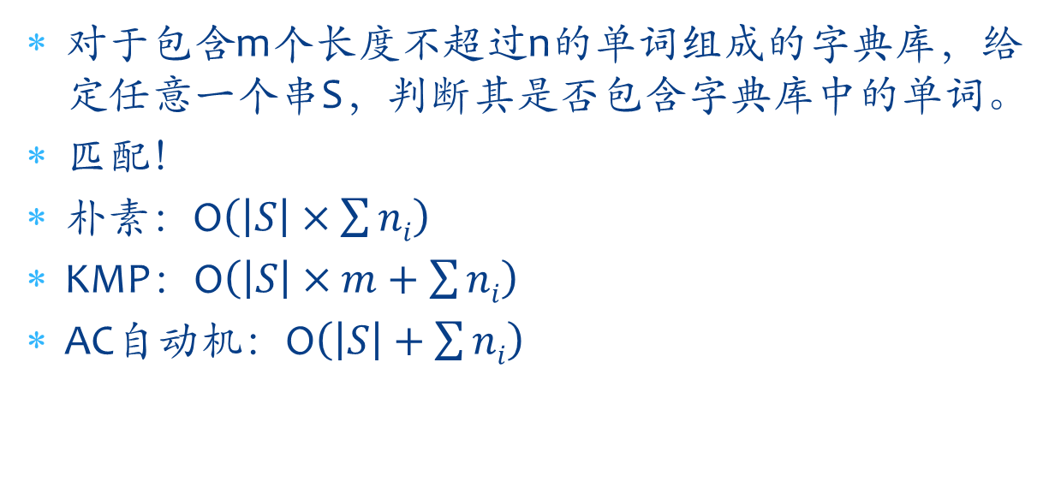
问题的改变

Slide 9

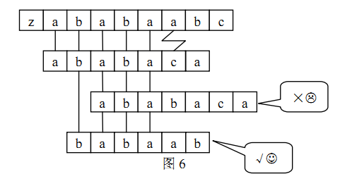
AC自动机
可以认为是：字典树+KMP
在线性时间内查找多串中是否包含字典中的串
KMP是单串匹配单串，思想是减少重复计算，在失配的时候，尽量减少重复匹配次数，AC自动机是单串同时匹配多串
如何在失配的时候找到
字典中的babaab

Slide 10
AC自动机
回想KMP做的不同于朴素算法的事情
Next数组，在失配的时候根据next数组，得到新的待匹配位置，并且保证之前已经匹配上了。
多串匹配的时候，我们用的是字典树，同样，我们可以在字典树上做一个类似next数组的东西——前缀指针，这样我们在匹配前缀的时候，可以通过前缀指针用O(1)的复杂度得到新的待匹配位置。
Trie树上的前缀指针：假设有一个节点k，他的前缀指针指向j。那么k,j满足这个性质：设root到j的距离为n，则从k之上的第n个节点到k所组成的长度为n的单词，与从root到j所组成的单词相同。

Slide 11

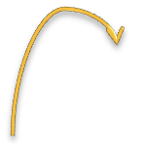




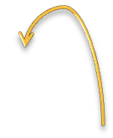

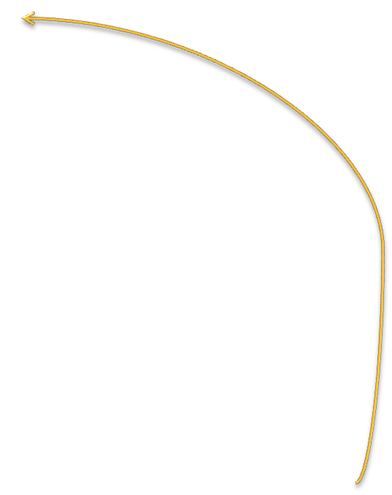
















AC自动机
a
b
b
a
a
b
b
a
a
a
b
c

Slide 12
构建前缀指针
如何构建前缀指针：根据KMP的启发
root及其儿子的前缀指针指向root
对于每个节点：设这个节点上的字母为C，沿着他父亲的前缀指针遍历，直到访问到一个节点，他的儿子中也有字母为C的节点。然后把当前节点的前缀指针指向那个字母也为C的儿子。如果一直走到了root都没找到，那就把前缀指针指向root（可以看做遍历了多个Trie的next数组）
对于Tire树的每个结点，我们都要求生成其前缀指针
顺序问题：在生成一个结点的前缀指针，需要其父亲的前缀指针，以及这个指针指向的结点的前缀指针等等。这些前缀指针所在结点的深度都不可能比当前结点深，所以生成前缀指针采用BFS遍历字典树

Slide 13
前缀指针构建代码
void build_ac_automation(){
front = rear = 0;
root->fail = root;
for(int i = 0; i < 26; i++){
if(root->next[i] != NULL){
root->next[i]->fail = root;
queue[rear++] = root->next[i]; } }
while(front < rear){
TNode *p = queue[front++];
for(int i = 0; i < 26; i++){
if(p->next[i] == NULL) continue;
queue[rear++] = p->next[i];
TNode *q = p->fail;
while(q->next[i]==NULL && q!=root)
q = q->fail;
if(q->next[i]!=NULL)
p->next[i]->fail = q->next[i];
else p->next[i]->fail = root;
}
}
}

Slide 14
AC自动机匹配过程
匹配过程：
声明一个指针指向字典树的根结点
对于母串的第i个字符ch，沿着根找对应的ch节点，如果没有表明失配，则沿着前缀指针找对应结点的ch节点（或者一直不匹配，直到根结点）
如果对应的ch结点标记为某个单词的终结字符，那么表明找到了一个单词和母串匹配。同时，我们可以根据前缀指针的性质找到更多的可能与母串在这个位置匹配的子串

Slide 15
AC自动机匹配过程代码
int Query(const char* s){
int len = strlen(s);
TNode *p = root;
int ans = 0;
for(int i = 0; i < len; i++){
while(p->next[s[i]-'a'] == NULL && p!=root)
p = p->fail;
if(p->next[s[i]-'a'] != NULL) p = p->next[s[i]-'a'];
TNode *q = p;
while(q!=root){
ans += q->cnt;
q->cnt = 0;
q = q -> fail;
}
}
return ans;
}

Slide 16
AC自动机例题
HDOJ 2222
题目大意：给定多个串和一个母串，求在母串中出现的子串个数
Sample Input
1
5
she
he
say
shr
her
yasherhs
Sample Output
3
题目解析：标准AC自动机模板题
类似的题目：HDOJ 2896

Slide 17
AC自动机例题
TOJ 3849
题目大意：
给若干个单词和一个句子，每个单词都有权值，对于给定的单词，判断其能否划分成若干个给定的单词收尾相连，若存在，要求划分之后单词权值和最大，输出最大权值
Sample Input
3
one 3
hello 4
two 3
onehellotwo
2
one 3
hello 4
onehellotwo
Sample Output
10
-1
题目解析：AC自动机+DP

